Slide 1
Ryvu Therapeutics S.A.
Załącznik do raportu bieżącego nr 17/2025
12 czerwca 2025 r.

Slide 2
RVU120
Aktualizacja danych / EHA2025
Podsumowanie programu RVU120
RIVER-81
Kolejne dane w Q4 2025
Rekrutacja do części eksploracyjnych badań jest
w większości zakończona
  Trzy badania fazy II w toku:
  RIVER-81, POTAMI-61, REMARK
  Na podstawie wstępnych danych, badanie RIVER-52
  zostało zdepriorytetyzowane celem koncentracji na innych ścieżkach rozwoju RVU120
  Duże zainteresowanie ze strony środowiska badaczy
Zachęcające dane bezpieczeństwa i efektywności
  Profil bezpieczeństwa potencjalnie lepszy niż w przypadku większości terapii stosowanych w AML
  Liczne sygnały efektywności w badaniach fazy II
Na drodze do uzyskania kluczowych danych w H2 2025
  Kluczowe odczyty danych oczekiwane w Q4 2025
  Badania realizowane zgodnie z budżetem.
  Finansowanie zabezpieczone do H2 2026
Potwierdzony profil bezpieczeństwa
CR/CRi/CRh u 7 z 27 (26%) pacjentów poddanych ocenie
Zmiana podawania na codzienne skutkuje wyższą efektywnością wśród ocenianych pacjentów (50% CR/CRi w kohorcie 4)
i dłuższym czasem trwania odpowiedzi
Rekrutacja do kohorty 6 (200mg RVU120 QD + 400mg VEN) w toku
POTAMI-61
Kolejne dane w Q4 2025
Zakończona rekrutacja do części eksploracyjnej badania
RVU120 jest tolerowany zarówno w monoterapii, jak i skojarzeniu z ruksolitynibem (RUX)
Zaobserwowano wczesne oznaki aktywności klinicznej
REMARK
Pierwsze dane w Q4 2025
Rekrutacja pacjentów zakończona w maju 2025
Główny punkt końcowy badania do oceny po 24 tygodniach leczenia
Analiza danych cząstkowych planowana we wrześniu 2025
Pierwsza publikacja danych planowana w Q4 2025

Slide 3
Potwierdzony korzystny profil bezpieczeństwa
RIVER-81
Data odcięcia danych: 14 maja 2025
Wstępne dane
Zdarzenia niepożądane (TAESs) N (%) | Wszystkie stopnie | Stopnie 1 & 2 | Stopnie 3 & 4
Nudności | 23 (53%) | 19 (44%) | 4 (9%)
Wymioty | 19 (44%) | 18 (42%) | 1 (2%)
Zakażenia/infekcje | 19 (44%) | 7 (16%) | 4 (9%)
Osłabienie/zmęczenie | 12 (28%) | 9 (21%) | 3 (7%)
Obniżony apetyt | 12 (28%) | 12 (28%) | 0 (0%)
Niedokrwistość/anemia | 10 (23%) | 1 (2%) | 9 (21%)
Gorączka neutropeniczna | 9 (21%) | 0 (0%) | 9 (21%)
Zaparcia | 8 (19%) | 1 (2%) | 7 (16%)
Biegunka | 5 (12%) | 5 (12%) | 0 (0%)
Trombocytopenia | 5 (12%) | 1 (2%) | 4 (9%)
Neutropenia | 4 (9%) | 0 (0%) | 4 (9%)
Sepsa/wstrząs septyczny | 4 (9%) | 0 (0%) | 1 (2%)
RVU120 w skojarzeniu z VEN jest bezpieczny i tolerowany
u pacjentów z AML, u których terapia VEN nie powiodła się
Nie zaobserwowano toksyczności ograniczających dawkę (DLTs)
ani przerwania stosowania badanego leku
z powodu niepożądanych reakcji na lek
Podczas fazy zwiększania dawki nie zaobserwowano tendencji
do zwiększonej toksyczności przy wyższych dawkach
Najczęstszymi zdarzeniami niepożądanymi zaistniałymi podczas leczenia (TEAEs) były nudności/wymioty (które można było opanować za pomocą powszechnie stosowanych leków przeciwwymiotnych)
oraz zakażenia/infekcje
U 17 pacjentów wystąpiły poważne zdarzenia niepożądane
5. stopnia (SAEs), najczęściej były to: zapalenie płuc, sepsa i wstrząs septyczny. Wszystkie zostały uznane za niezwiązane z RVU120,
z wyjątkiem jednego przypadku ostrej niewydolności serca,
który został oceniony jako możliwie związany z lekiem
Profil bezpieczeństwa RVU120 jest zgodny z wcześniejszymi obserwacjami.
W badanej populacji pacjentów spodziewana jest występowanie zdarzeń niepożądanych stopnia 5.
TEAEs – treatment emergent adverse events SAEs – serious adverse events DLTs – dose limiting toxicities VEN – venetoclax; wenetoklaks AML – acute myeloid leukemia; ostra białaczka szpikowa

Slide 4
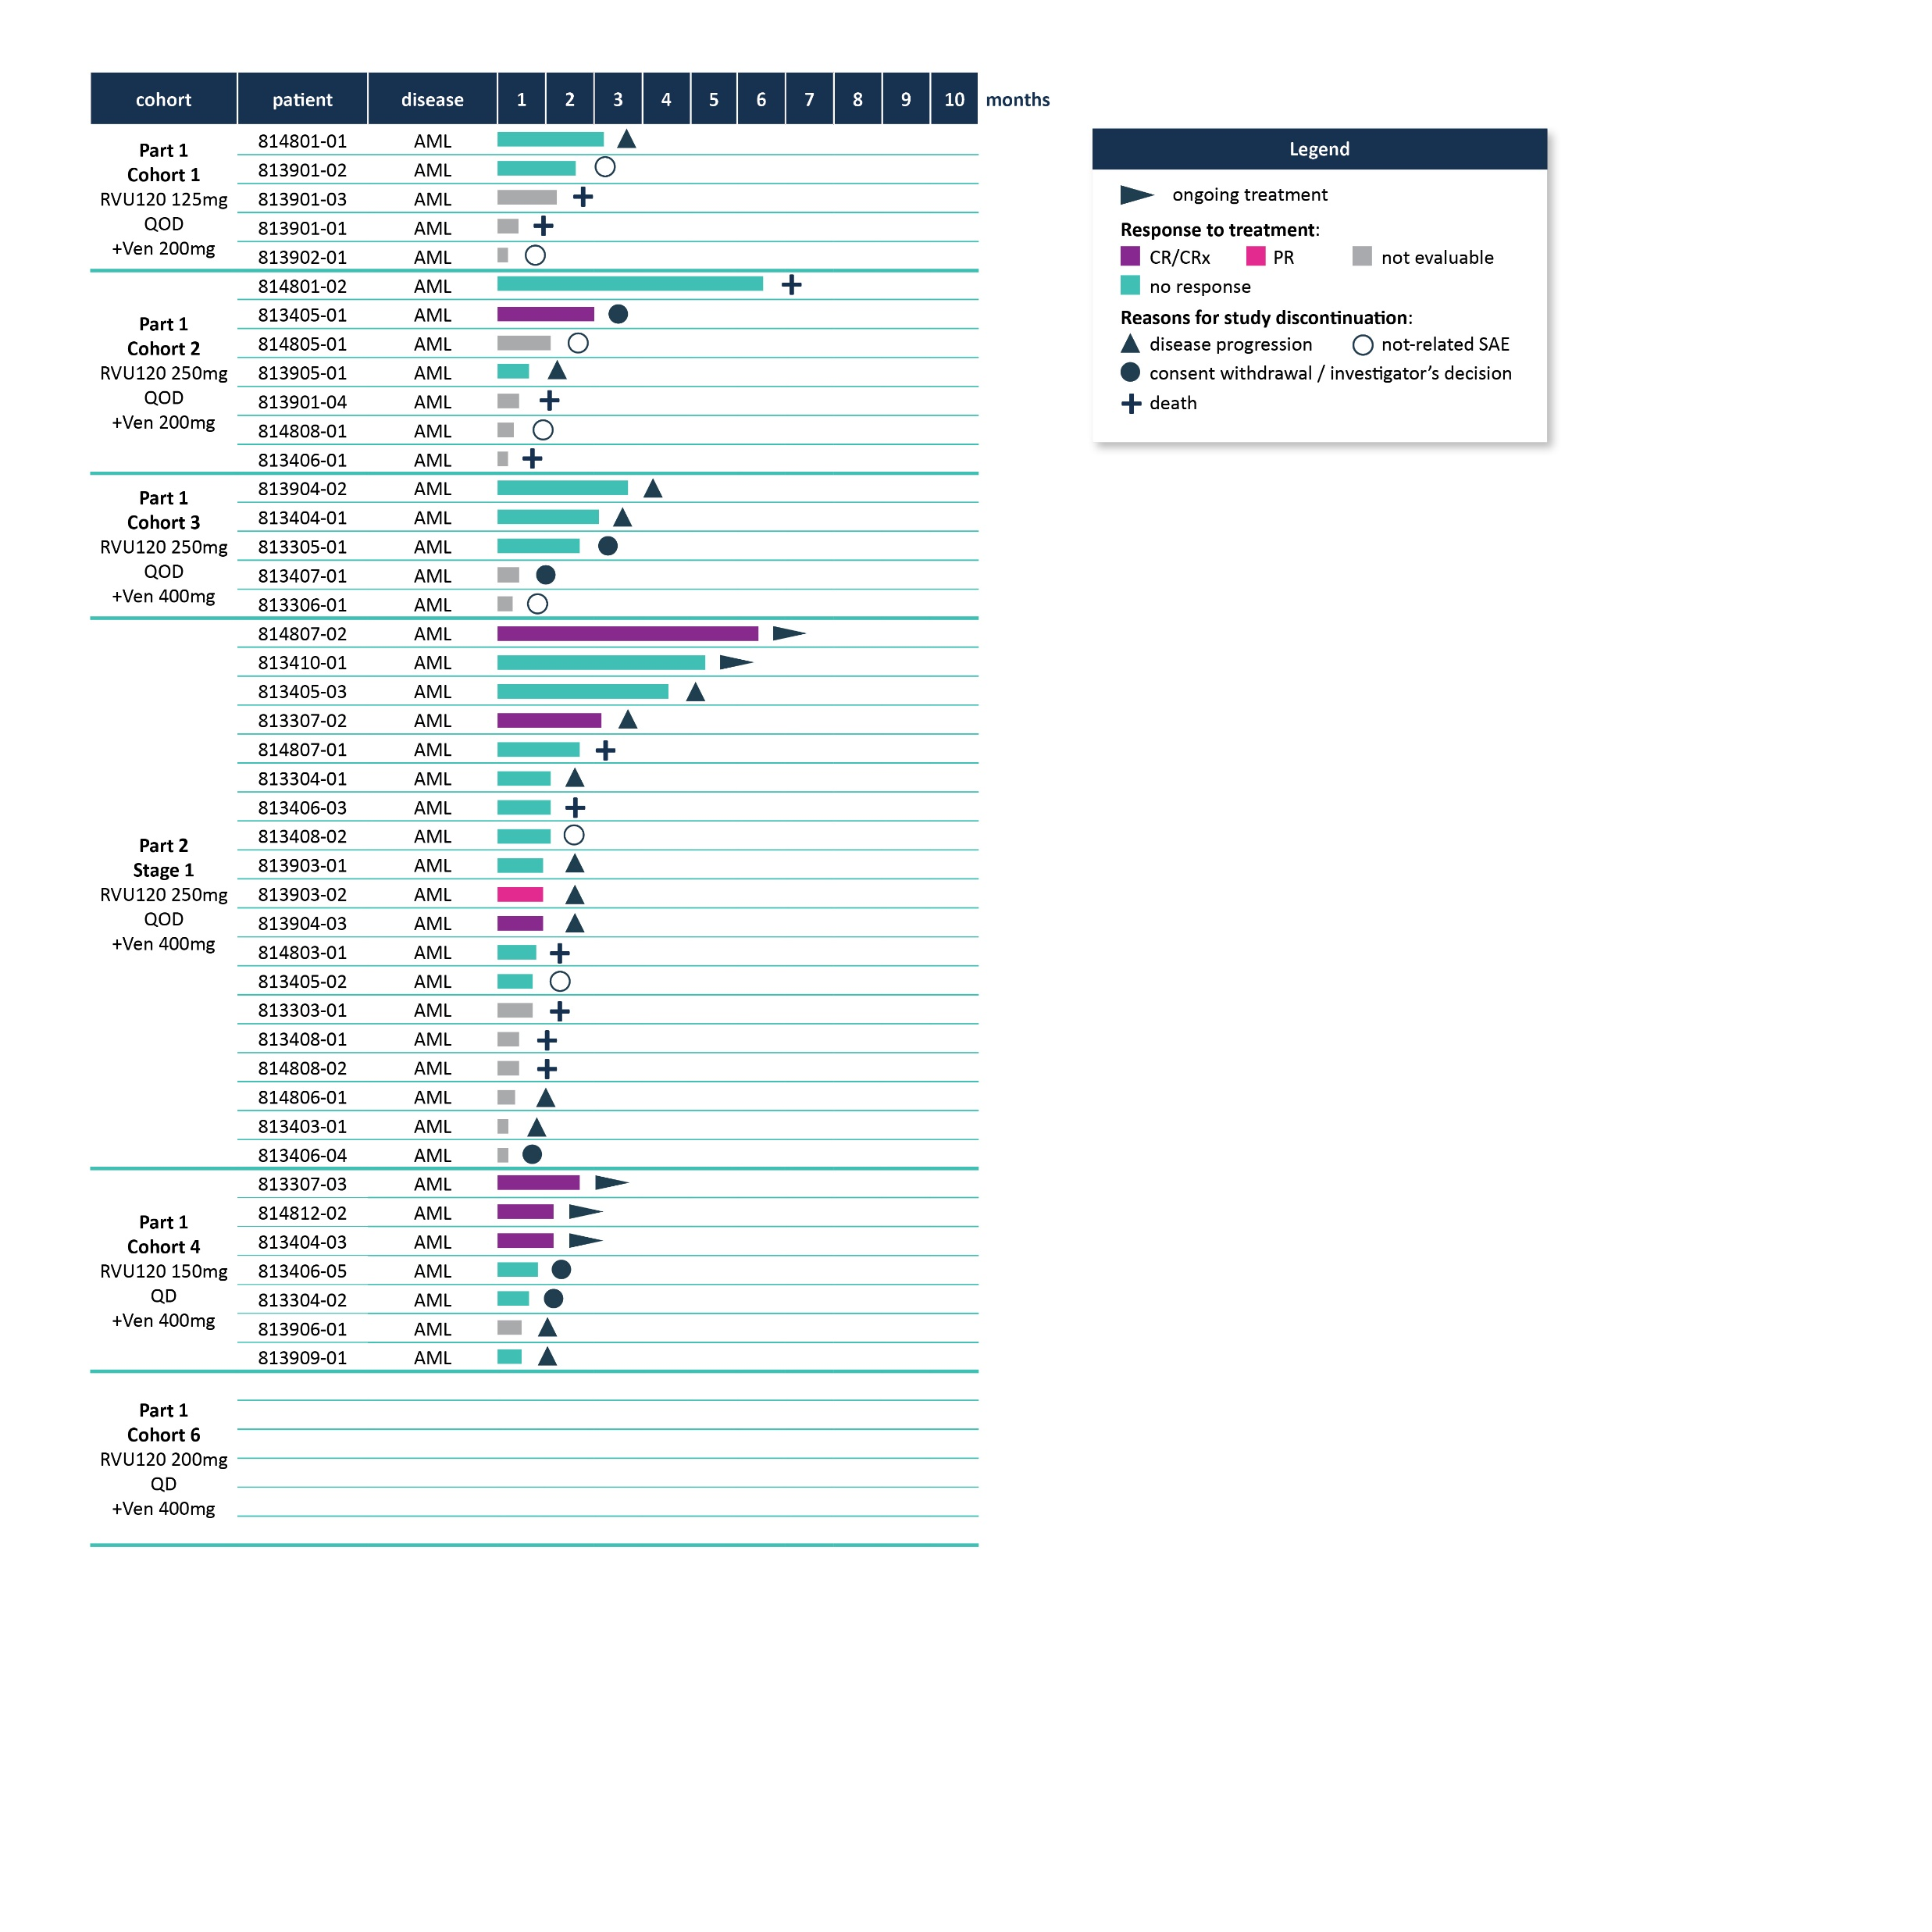
7 z 27 ocenianych pacjentów osiągnęło CR/CRi
RIVER-81
Data odcięcia danych: 14 maja 2025
Wstępne dane
U wszystkich pacjentów nastąpiła progresja choroby po wcześniejszej terapii VEN+HMA, co sprawia, że działanie samego VEN jest bardzo mało prawdopodobne. Dlatego zaobserwowane korzyści należy przypisać kombinacji RVU120+VEN.
kohorta
pacjent
choroba
miesięcy
kohorta
pacjent
choroba
miesięcy
Część 1
Kohorta 1
Część 1
Kohorta 2
Część 2
Etap 1
3/13 ocenianych pacjentów z CRi,
1 pacjent z PR,
1 pacjent z >50% redukcją blastów
(43%->6%)
Część 1
Kohorta 3
Legenda
3/6 ocenianych pacjentów
w kohorcie 4 z CR/CRi
leczenie w toku
CR – complete remission; remisja całkowita
CRx:
CRi – CR with incomplete count recovery;
CR z niepełną regeneracją hematologiczną
CRh – CR with partial hematologic recovery;
CR z częściową regeneracją hematologiczną
PR – partial remission; remisja częściowa
SAE – serious adverse events; poważne zdarzenia niepożądane
Część 1
Kohorta 4
Odpowiedź na leczenie:
Brak możliwości oceny
Brak odpowiedzi
Przyczyny przerwania leczenia:
progresja choroby
niepowiązane SAE
wycofanie zgody / decyzja badacza
śmierć
Część 1
Kohorta 6
Rekrutacja w toku
VEN – venetoclax; wenetoklaks HMA – hypomethylating agent; lek hipometylujący QOD – every other day; co drugi dzień QD – once a day; raz dziennie

Slide 5
Podawanie RVU120 w schemacie codziennym wpływa na zwiększenie odsetka CR/CRi i dłuższy czas trwania odpowiedzi
RIVER-81
Data odcięcia danych: 14 maja 2025
Wstępne dane
Schemat leczenia | Część 1 Kohorta 1 RVU120 125mg QOD + VEN 200mg | Część 1 Kohorta 2 RVU120 250mg QOD + VEN 200mg | Część 1 Kohorta 3 RVU120 250mg QOD + VEN 400mg | Część 2 Etap 1 RVU120 250mg QOD + VEN 400mg | Część 1 Kohorta 4 RVU120 150mg QD + VEN 400mg | Część 1 Kohorta 6 RVU120 200mg QD + VEN 400mg
Liczba pacjentów: total / możliwych do oceny skuteczności* | 5/2 | 7/3 | 5/3 | 19/13 | 7/6 | Rekrutacja w toku
CR/CRi u pacjentów możliwych do oceny: liczba pacjentów (%CR) | 0 (0%) | 1 (33%) | 0 (0%) | 3 (23%) | 3 (50%)
%CR w całkowitej populacji pacjentów poddanych leczeniu (ITT) | 0% | 14% | 0% | 16% | 43%
Najlepsza odpowiedź | - | CR | - | CRi, CRi, CRh | CR, CRi, CRi
Czas trwania odpowiedzi (DoR; dni) | - | 45 | - | 38, 38, 154** | 77**, 77**, 56**
* Pacjenci oceniani pod kątem skuteczności to ci, którzy osiągnęli co najmniej ocenę choroby w dni 1. cyklu drugiego (C2D1). Uczestnicy są oceniani pod kątem DLT, jeśli otrzymali ≥80% planowanej dawki w cyklu 1 lub nie mogą ukończyć dawkowania z powodu DLT. ** DoR wg stanu na 14 maja 2025 r.; Wg stanu na 6 czerwca 2025 r. wszyscy pacjenci nadal uczestniczyli w badaniu, co skutkowało dłuższym DoR.
Obiecująca aktywność przeciwbiałaczkowa w podgrupie pacjentów z historycznie złym rokowaniem.
Obserwowane odpowiedzi CR/CRi sugerują, że RVU120 może pomóc przezwyciężyć oporność na VEN.
U wszystkich pacjentów, u których wystąpiła odpowiedź, nastąpiła progresja w trakcie wcześniejszego leczenia 1L VEN+HMA
VEN – venetoclax; wenetoklaks HMA – hypomethylating agent; lek hipometylujący QOD – every other day; co drugi dzień QD – once a day; raz dziennie CR – complete remission; remisja całkowita CRi – CR with incomplete count recovery; CR z niepełną regeneracją hematologiczną CRh – CR with partial hematologic recovery; CR z częściową regeneracją hematologiczną
ITT – intent to treat population DLT – dose limiting toxicities; toksyczności ograniczające dawkę DoR – duration of response

Slide 6
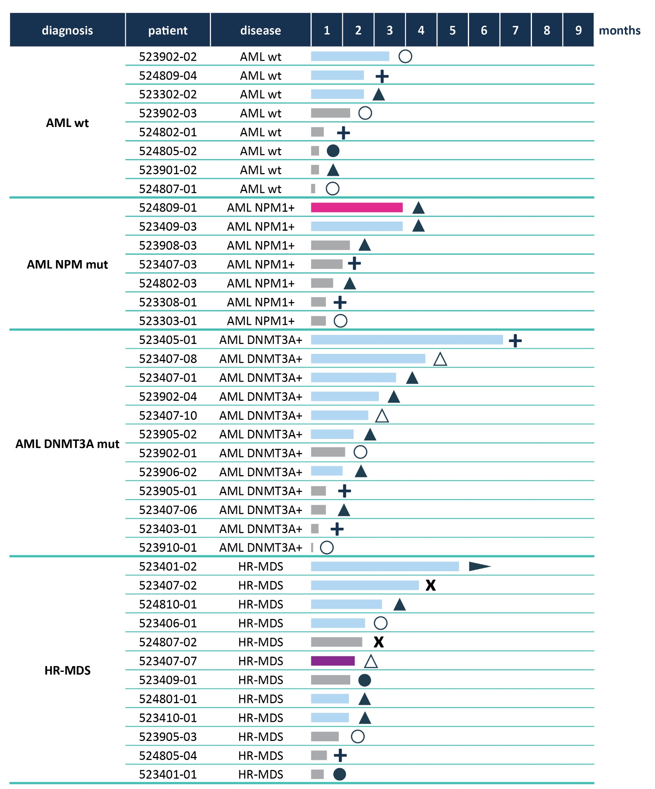
Brak trwałych odpowiedzi (CR) u leczonych pacjentów spowodował wstrzymanie dalszej rekrutacji
RIVER-52
Data odcięcia danych: 14 maja 2025
Wstępne dane
diagnoza
pacjent
choroba
miesięcy
Akceptowalny profil bezpieczeństwa dawki 250mg QOD.
Uzyskane dane uzupełnią bazę danych
bezpieczeństwa i skuteczności.
Legenda
leczenie w toku
Odpowiedź na leczenie:
Brak możliwości oceny
Brak odpowiedzi
Przyczyny przerwania leczenia:
Pomimo istotnego zmniejszenia liczby blastów
u niektórych pacjentów, w badanych populacjach
nie zaobserwowano trwałych całkowitych odpowiedzi.
Chociaż nie można wykluczyć aktywności klinicznej
RVU120 jako monoterapii u pacjentów z AML,
badanie zostało zdepriorytetyzowane.
progresja choroby
niepowiązane SAE
wycofanie zgody / decyzja badacza
śmierć
Rekrutacja pacjentów wstrzymana w lutym 2025
CR – complete remission; remisja całkowita
CRx:
CRi – CR with incomplete count recovery;
CR z niepełną regeneracją hematologiczną
CRh – CR with partial hematologic recovery;
CR z częściową regeneracją hematologiczną
PR – partial remission; remisja częściowa
SAE – serious adverse events; poważne zdarzenia niepożądane
QOD – every other day; co drugi dzień
AML – acute meyloid leukemia; ostra białaczka szpikowa

Slide 7
Terapia RVU120 w MF jest tolerowana zarówno jako monoterapia, jak i w skojarzeniu z ruksolitynibem (RUX)
POTAMI-61
Data odcięcia danych: 14 maja 2025
Pierwsze dane
Zdarzenia niepożądane (TEAEs) N (%) pacjentów | Wszystkie stopnie | Kohorta 1 RVU120 | Kohorta 2 RVU120+RUX
Nudności | 8 (38%) | 7 (33%) | 1 (5%)
Wymioty | 8 (38%) | 5 (24%) | 3 (14%)
Trombocytopenia | 4 (19%) | 1 (5%) | 3 (14%)
Niedokrwistość | 4 (19%) | 1 (5%) | 3 (14%)
Biegunka | 3 (14%) | 2 (10%) | 1 (5%)
Podwyższony poziom ALP | 3 (14%) | 2 (10%) | 1 (5%)
Bezsenność | 3 (14%) | 0 | 3 (14%)
Zawroty głowy | 2 (10%) | 1 (5%) | 1 (5%)
Zwiększony poziom amylazy | 2 (10%) | 0 | 2 (10%)
Podwyższony poziom ALT | 2 (10%) | 1 (5%) | 1 (5%)
Astenia | 2 (10%) | 1 (5%) | 1 (5%)
Infekcja dróg moczowych | 2 (10%) | 0 | 2 (10%)
Zaparcia | 2 (10%) | 0 | 2 (10%)
Zwiększony poziom lipazy | 2 (10%) | 0 | 2 (10%)
Zmęczenie | 2 (10%) | 1 (5%) | 1 (5%)
Zapalenie płuc | 2 (10%) | 1 (5%) | 1 (5%)
Bóle głowy | 2 (10%) | 2 (10%) | 0
Nadciśnienie tętnicze | 2 (10%) | 1 (5%) | 1 (5%)
Stopień | Liczba wszystkich TEAEs (%)
1 | 40 (29%)
2 | 72 (53%)
3 | 23 (17%)
4 | 2 (1%)
5 | 0
Długotrwałe leczenie RVU120 jako monoterapii, jak również w skojarzeniu z RUX
jest możliwe i tolerowane przez pacjentów
Większość TEAEs stopnia 1/2 (82%)
Tylko dwa TEAEs stopnia 4. (niedokrwistość, trombocytopenia)
i tylko dwa ocenione jako związane z badanym lekiem
(ostre zapalenie trzustki, zakażenie układu moczowego)
Brak zdarzeń niepożądanych stopnia 5.
TEAEs – treatment emergent adverse events SAEs – serious adverse events; poważne zdarzenia niepożądane

Slide 8
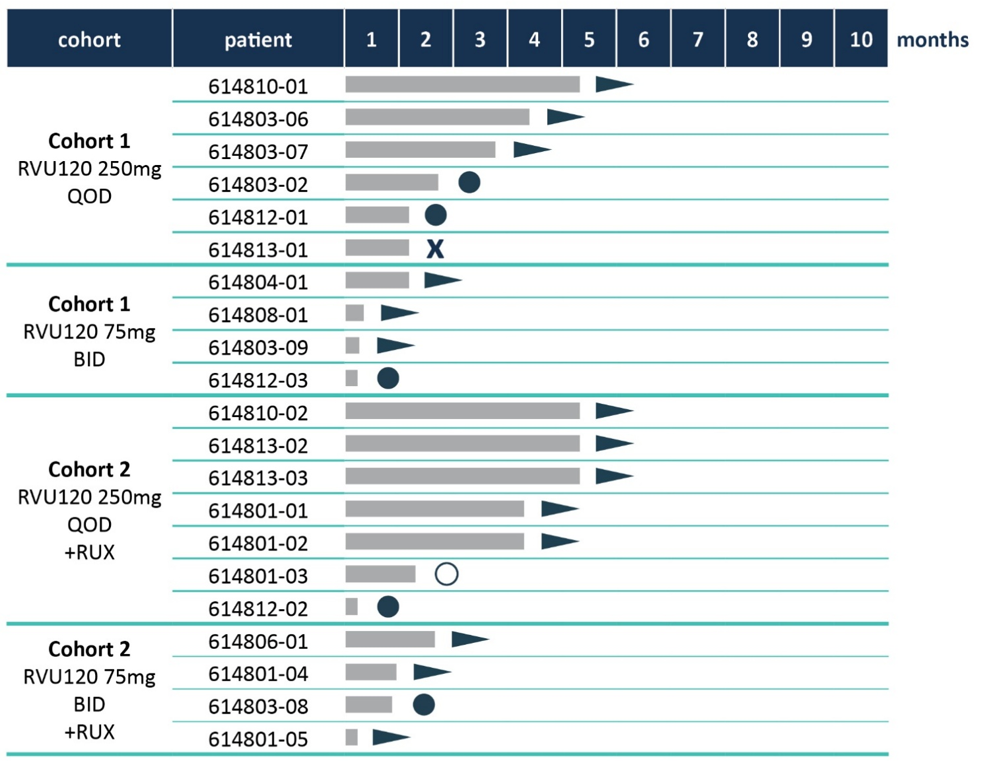
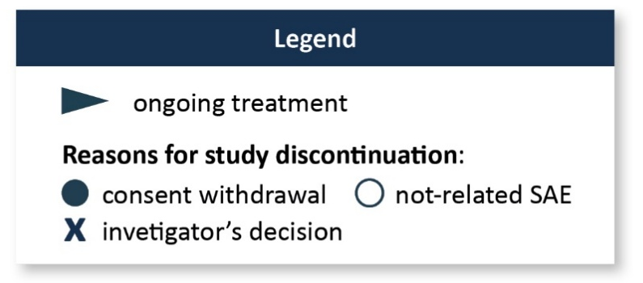
Badanie fazy II w mielofibrozie (MF) wykazuje wczesne oznaki aktywności klinicznej RVU120 po 12 tygodniach
POTAMI-61
Data odcięcia danych: 14 maja 2025
Pierwsze dane
Czas oceny dla pierwszorzędowego punktu końcowego: 24 tygodnie
Mediana czasu leczenia: 10 tygodni
Wczesny odczyt po 12 tygodniach
kohorta
pacjent
miesięcy
Niektórzy pacjenci wykazali oznaki aktywności klinicznej RVU120,
takie jak SVR, poprawa TSS zgodna z obserwacjami przedklinicznymi.
Kohorta 1
Redukcja objętości śledziony
Zmiana TSS
wobec wartości wyjściowej
Kohorta 1
Zmiana objętości śledziony (%)
Zmiana (%)
Kohorta 2
Kohorta 2
Zmiana objętości śledziony
(MRI, skrining pacjenta vs. tydzień 12)
Zmiana TSS od cyklu 1. do 12 tygodnia leczenia
(uwzględniono średnią z dni 1-7)
Legenda
leczenie w toku
Przyczyny przerwania leczenia:
Żaden pacjent nie osiągnął jeszcze 24-tygodniowego okresu oceny
wycofanie zgody
decyzja badacza
niepowiązane SAE
SVR – spleen volume reduction; redukcja objętości śledziony TSS – total symptom score; wskaźnik nasilenia objawów klinicznych SAEs – serious adverse events; poważne zdarzenia niepożądane
QOD – every other day; co drugi dzień BID – twice a day; dwa razy dziennie

Slide 9
Możliwy program rozwoju klinicznego RVU120
z wysokim potencjałem komercyjnym
 |  | 2025 |  |  |  | 2026 |  |  |  | 2027 |  |  |  | 2028
 |  | I | II | III | IV | I | II | III | IV | I | II | III | IV | I | II | III | IV
Badania fazy II w hematologicznych nowotworach złośliwych
RIVER-81: AML, skojarzenie z wenetoklaksem POTAMI-61: mielofibroza (MF), monoterapia oraz skojarzenie z ruksolitynibem REMARK: LR-MDS, monoterapia, badanie inicjowane przez badacza (ang. investigator-initiated trial, IIT)
Po 2028
Część eksploracyjna
Część potwierdzająca
Faza III (potecjalnie w pierwszej linii leczenia - 1L)
Część eksploracyjna
Ph II Part 2
Część potwierdzająca
Faza III (potecjalnie w pierwszej linii leczenia - 1L)
REMARK
(badanie eksploracyjne; IIT)
Badanie potwierdzające fazy II
Faza III (potecjalnie w pierwszej linii leczenia - 1L)
Rozpoczęcie procesu rejestracji
w wybranych regionach

Slide 10
SŁOWNICZEK / OBJAŚNIENIA SKRÓTÓW
1L – first-line treatment; pierwsza linia leczenia
AML – acute myeloid leukemia; ostra białaczka szpikowa
BID – twice a day; dwa razy dziennie
CR – complete remission; remisja całkowita
CRx:
CRi – CR with incomplete count recovery; CR z niepełną regeneracją hematologiczną
CRh – CR with partial hematologic recovery; CR z częściową regeneracją hematologiczną
DLTs – dose limiting toxicities; toksyczności ograniczające dawkę
DoR – duration of response; czas trwania odpowiedzi
HMA – hypomethylating agent; lek hipometylujący
HR-MDS – high-risk myelodisplastic syndromes; zespoły mielodysplastyczne wysokiego ryzyka
IIT – investigator-initiated trial; badanie inicjowane przez badacza
ITT – intent to treat population; całkowita populacja pacjentów poddanych leczeniu
LR-MDS – lower-risk myelodisplastic syndromes; zespoły mielodysplastyczne niższego ryzyka
MF – myelofibrosis; mielofibroza
PR – partial remission; remisja częściowa
RUX – ruxolitinib; ruksolitynib
QD – once a day; raz dziennie
QOD – every other day; co drugi dzień
SAEs – serious adverse events; poważne zdarzenia niepożądane
SVR – spleen volume reduction; redukcja objętości śledziony
TEAEs – treatment emergent adverse events; zdarzenia niepożądane zaistniałe podczas leczenia
TSS – total symptom score; wskaźnik nasilenia objawów klinicznych
VEN – venetoclax; wenetoklaks

